Slide 1
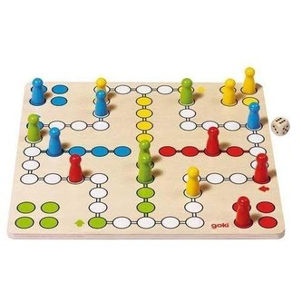
Dvě vybrané didaktické hry vhodné při expozici nového učiva
organické chemie
Kateřina Dušková

Slide 2
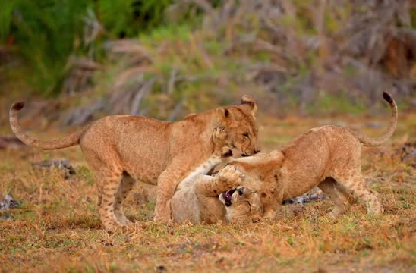
Hry jsou víceúčelové činnosti, jež slouží k uspokojování řady různých potřeb dítěte a umožňuje jeho vývoj ve všech složkách:
rozvíjí duševní procesy,
navozuje nové sociální vztahy a motivy
obohacuje citové prožívání a reguluje vnitřní psychické napětí,
utváří cílevědomou zaměřenost dítěte
Didaktické hry jsou záměrně vytvářeny s cílem rozvíjet poznávací procesy, vědomosti a duševní schopnosti dítěte. Je to vlastně cílevědomě navozované a řízené učení hrou
Libuše Sochorová: Didaktická hra a její význam ve vyučování,
clanky.rvp.cz - 2011

Slide 3
Klady
Zápory
Motivují
Aktivizují žáky
Vedou žáky k dodržování pravidel
Učí je čestnosti, zodpovědnosti, morálním zásadám;
Vedou žáky k samostatnosti
Učí žáky spolupracovat, respektovat ostatní
Učí žáky disciplíně
Ovlivňují emocionální a psychickou složku osobnosti;
Významně se podílejí při rozvoji sociálních vztahů
Navozují pozitivní vztah ke škole, učiteli, učivu;
Učí žáky přijímat role ve skupině a zodpovědně plnit svoje funkce
Pozitivně ovlivňují komunikaci a spolupráci
Rozvíjí myšlení žáků – logické uvažování, schopnost řešení problémů,
Podporují jejich tvořivost
Rozšiřují obzory žáků - poskytují možnost pracovat s různými materiály, předměty
Učí žáky propojovat teorii s praxí;
Vytváří spoje mezi učivem různých předmětů, mezi učivem z minulých hodin, současných a vést k následujícímu
Umožňují učiteli lépe poznat žáky
Umožňují učiteli částečně předat zodpovědnost za děj v hodině žákům
Umožňují provádět učení zábavnou formou
Časová náročnost (příprava, samotná realizace)
Může být stresující pro některé žáky
Obecné
Ctnosti
Marie Malachová: Didaktická hra a její motivační role v primární přírodovědě. Diplomová práce MUNI, 2007
Emo
Soc
Rozvoj
Bonus

Slide 4
Mastňačky z New Yorku
A/ O co jde?
B/ C seznámení s nejběžnějšími zástupci VMK
M didaktická hra Einsteinova hádanka
I vyplnit tabulku podle textu
A práce s textem, logické uvažování, řešení problému
R kontrola správného vyplnění, doplnění nejvyššího řádku do tabulky, shrnutí
E náročnost aktivity?
C/ Vstupní znalosti netřeba, dovednosti – logické myšlení. Věkové omezení – žádné.
Žák..
Pojmenuje alespoň tři zástupce VMK
Se základy OCH dokáže odvodit a nakreslit vzorec kyseliny palmitové a stearové
Vysvětlí způsob klasifikace E/NE
Dokáže určit u libovolné VMK zda-li je E/NE

Slide 5
Et.. aneb hra divadelní o dvou uhlících
A/ O co jde?
B/ C osobní seznámení s některými dvouuhlíkatými deriváty organických sloučenin
M didaktická hra – divadelní hra
I dvě poloviny (herci, diváci)
A realizace divadelní hry (herci) – identifikace postav dle vlastností (diváci)
R kontrola správného určení
E náročná
C/ Vstupní znalosti – ideálně pro SŠ, kde proběhla již nějaká výuka OCH
Žák..
Pojmenuje různé dvouuhlíkaté deriváty
Žák dokáže uvést základní vlastnosti a výskyt různých derivátů
Se základy organického názvosloví dokáže nakreslit vzorec hlavních a vedlejších divadelních postav
Dokáže odvodit vlastnosti pro jedno-, tří- a čtyřuhlíkaté deriváty
Bude během aktivity pracovat a rozvíjet klíčové kompetence (učení, řešení problémů, komunikativní, sociální a personální)
Užije si spoustu legrace

Slide 6
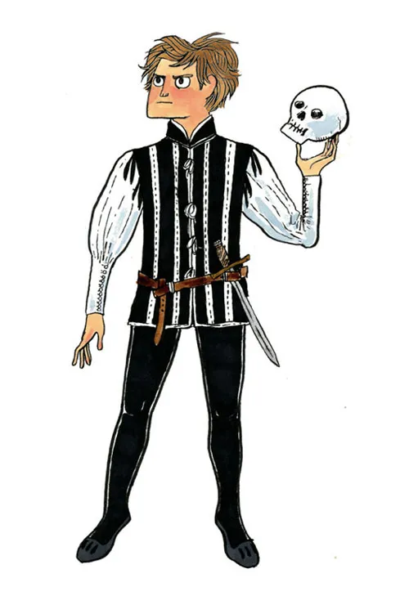
Et.. aneb hra divadelní o dvou uhlících
Obsazení – hlavní role
Ethan
Ethanol (líh)
Ethanal (acetaldehyd)
Kyselina ethanová (kyselina octová)
Koncentrovaná kyselina octová (ledová kyselina octová)
Zředěná kyselina octová (ocet)
Ethyl ester kyseliny octové (ethylacetát)
Triethylamin
Ethanthiol (merkaptoethanol)
Obsazení – vedlejší role
Voda
Oxid uhličitý
Role neviditelné
Režisér(ka)
Maskér(ka), kostymér(ka)
Jevištní technik(čka)
Kulisák
Závěrečná práce??
Děkuji za pozornost!!

